Slide 1

TRƯỜNG TIỂU HỌC QUANG TRUNG
MÔN: MĨ THUẬT
LỚP: 3
CHỦ ĐỀ 8: CHÂN DUNG NGƯỜI THÂN TRONG GIA ĐÌNH
(TIẾT 2)
GIÁO VIÊN: NGUYỄN THỊ NGỌC ANH

Slide 2
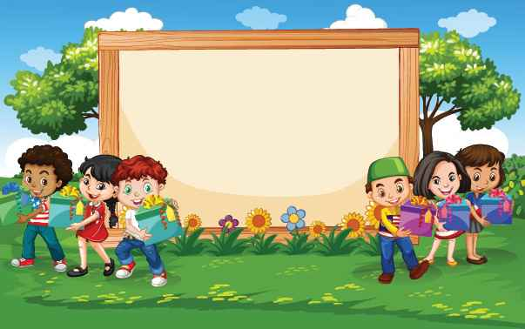
KIỂM TRA ĐỒ DÙNG

Slide 3

KHỞI ĐỘNG

Slide 4

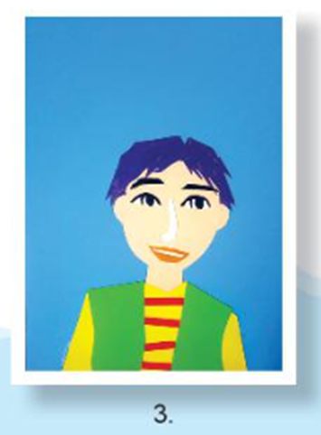
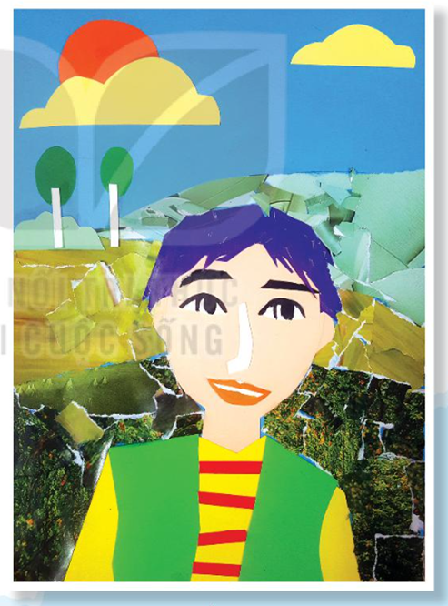

Slide 5

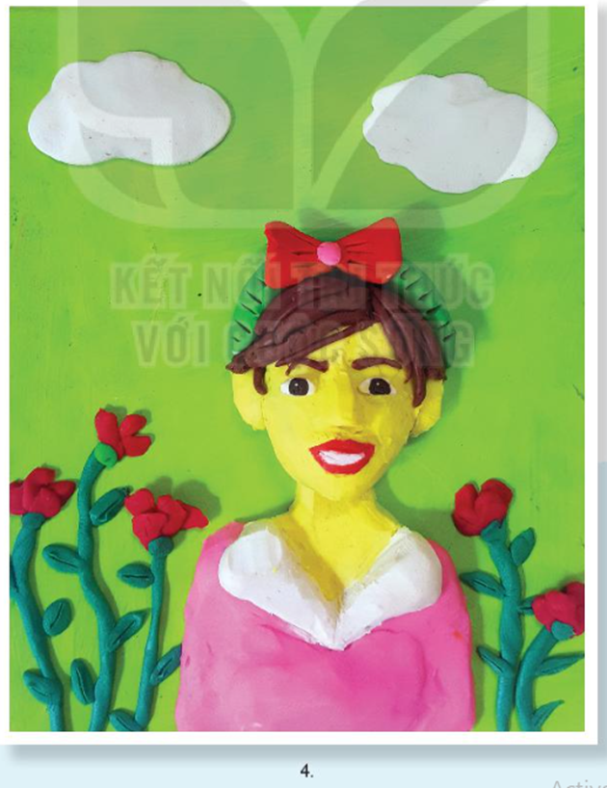

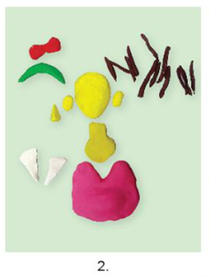
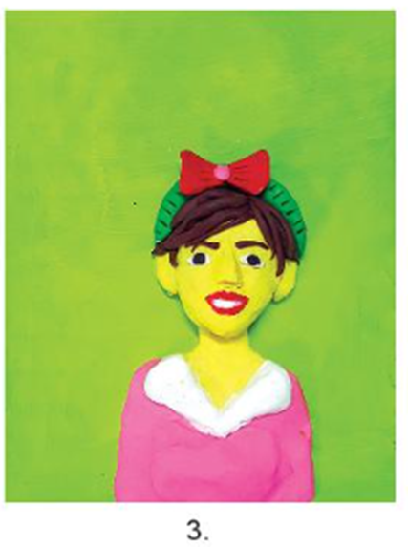

Slide 6
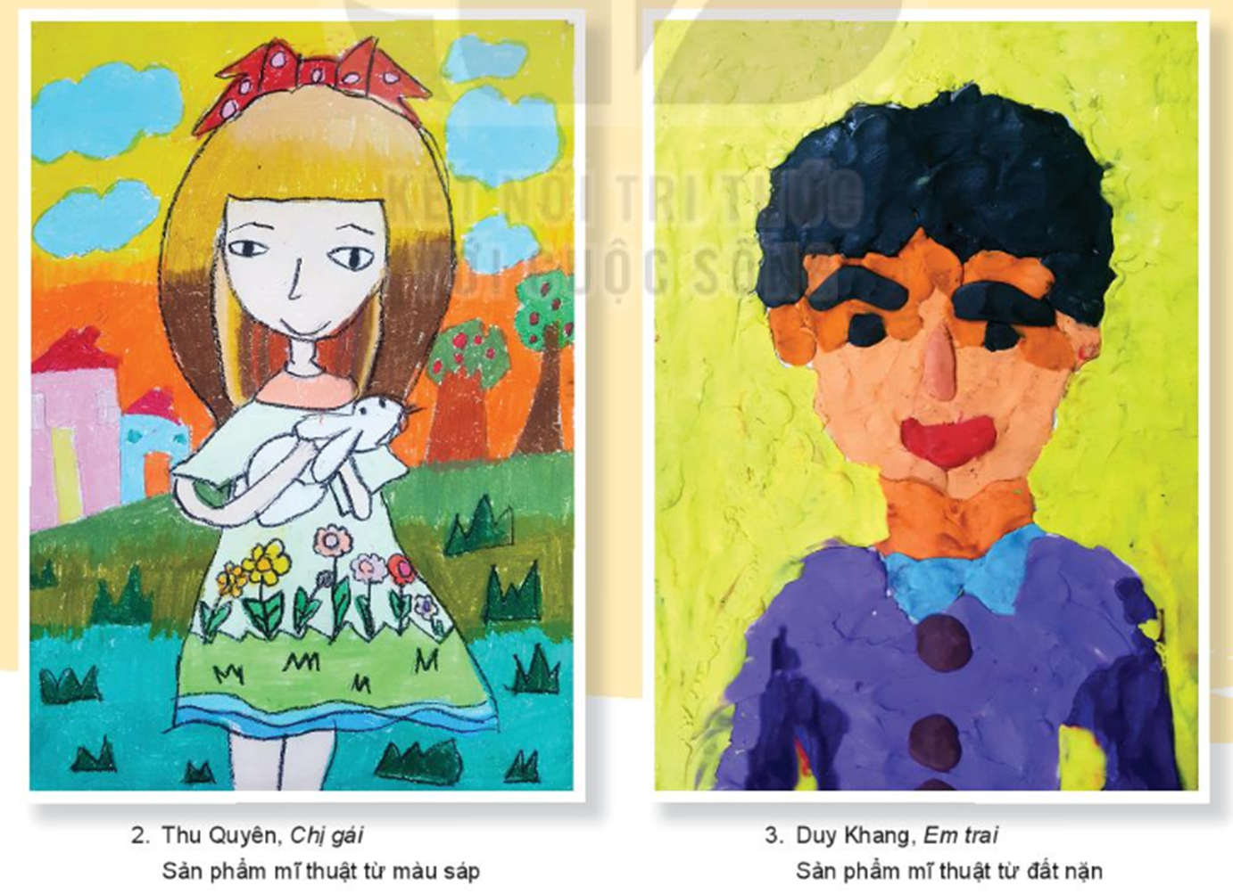
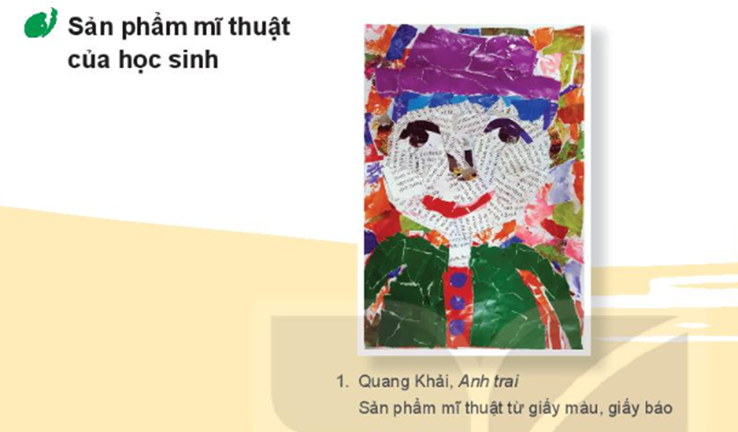

Slide 7
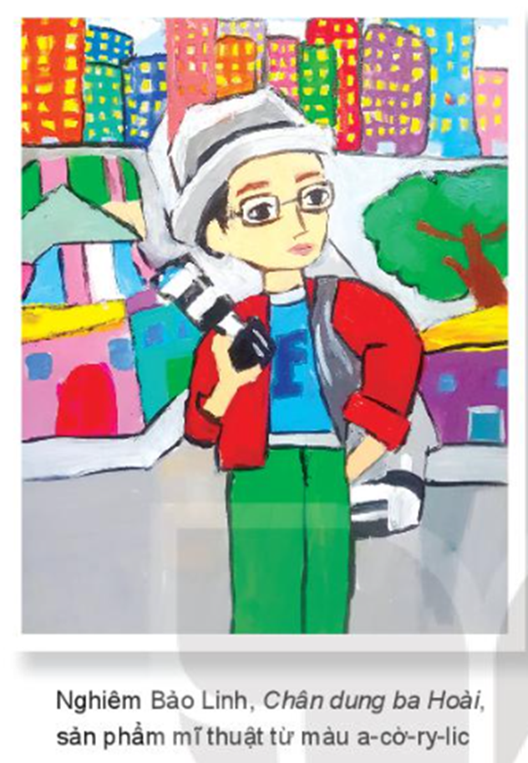
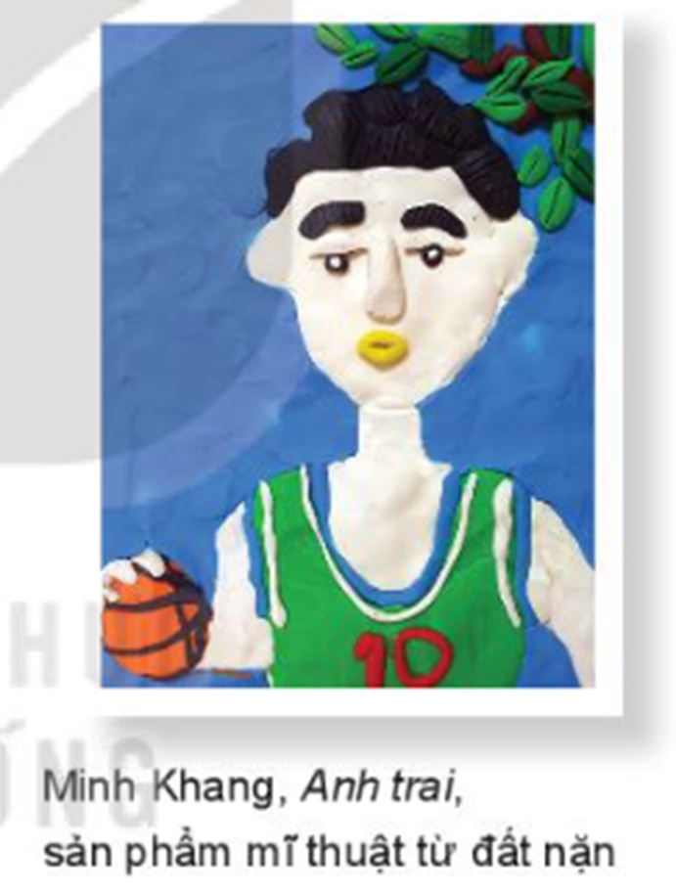
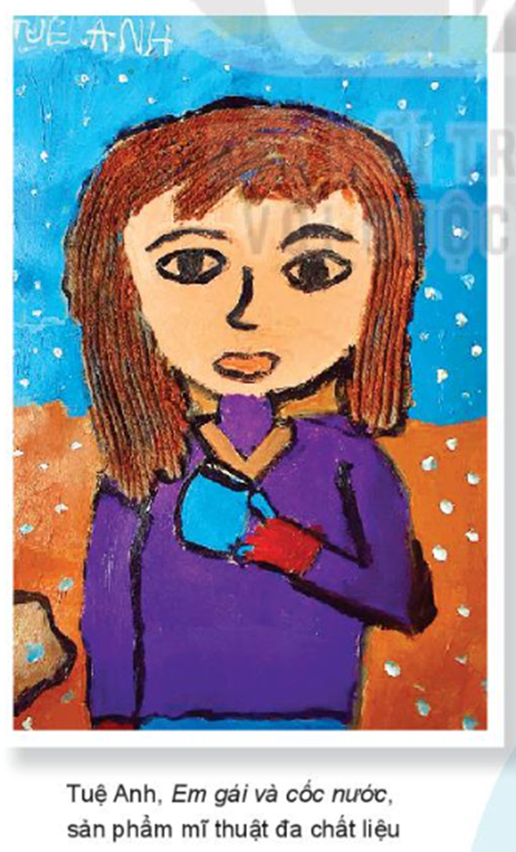

Slide 8
Sử dụng hình thức yêu thích
để tạo sản phẩm mĩ thuật về chân dung
một người thân trong gia đình em.

Slide 9
TRƯNG BÀY SẢN PHẨM
- Em lựa chọn ai trong gia đình của mình
để thể hiện?
- Miêu tả đặc điểm nổi bật trên khuôn mặt?
- Em chọn hình thức gì thể hện?

Slide 10


